Slide 1
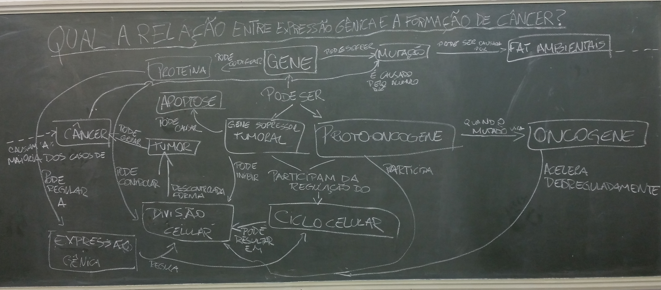
Pergunta: Genes e Câncer
Fatores ambientais MODULAM expressão gênica
Oncogene e Sup. Tumoral ESTÃO RELACIONADOS DIRETAMENTE AO Câncer
Câncer é causado por acúmulo de mutação em qualquer gene?
Fatores ambientais causam câncer?
“Ciclo celular pode resultar em divisão celular”?

